Slide 1
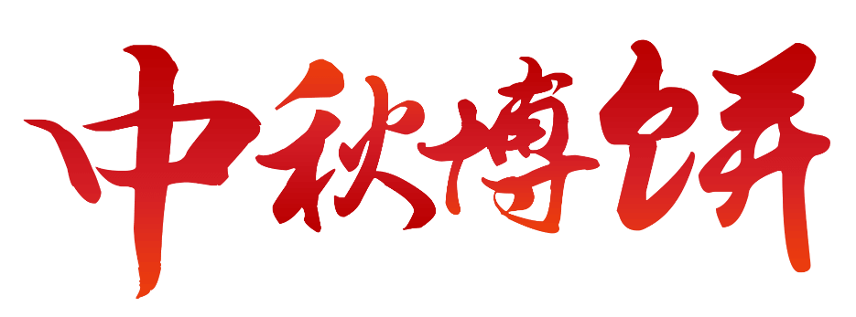
中秋博饼习俗源于福建厦门，盛行于漳州的龙海、泉州的安海和金门县等地，清代康乾时期的《台湾府志》曾有过相关记载。

Slide 2
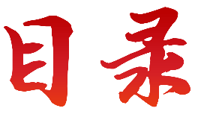
壹
中秋博饼的简介
贰
博饼的前世今生
叁
博饼的文化渊源
肆
了解传统会饼
伍
中秋博饼的规则
陆
中秋博饼的寓意

Slide 3
https://www.ypppt.com/
壹
中秋博饼的简介
中秋博饼习俗源于福建厦门，盛行于漳州的龙海、泉州的安海和金门县等地，清代康乾时期的《台湾府志》曾有过相关记载。

Slide 4
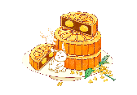
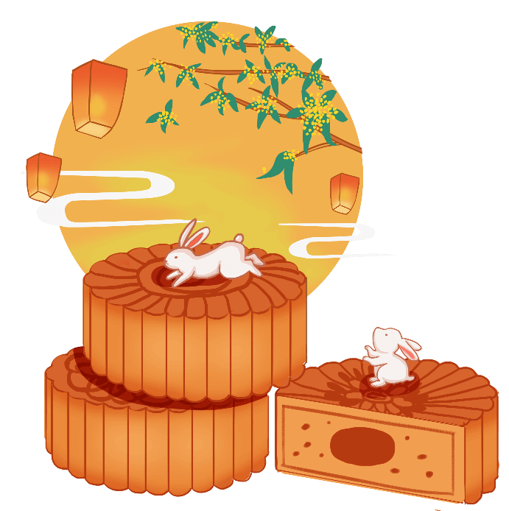
中秋博饼的简介
中秋博饼，流行于福建省厦门市的传统民俗，国家级非物质文化遗产。
每逢中秋佳节，闽南及台湾地区会以家庭或社团为单位，自发举行中秋博饼活动，参加者以六个骰子轮流投掷，博取状元、榜眼、探花、进士、举人、秀才六个等第并按等第获取大小不同的月饼。
博饼的游戏规则简单公平，既充满竞争悬念，又富于生活情趣，历来为广大民众所喜爱。
2008年6月7日，福建省厦门市申报的中秋节（中秋博饼）经中华人民共和国国务院批准列入第二批国家级非物质文化遗产名录。
2019年11月，《国家级非物质文化遗产代表性项目保护单位名单》公布，中秋民俗文化研究会获得中秋博饼项目保护单位资格。

Slide 5
贰
博饼的前世今生
中秋博饼习俗源于福建厦门，盛行于漳州的龙海、泉州的安海和金门县等地，清代康乾时期的《台湾府志》曾有过相关记载。

Slide 6
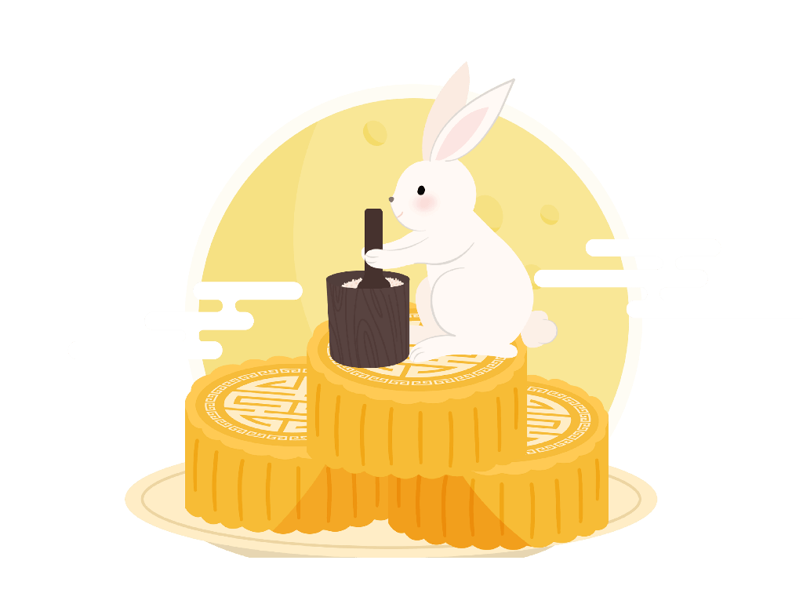
中秋博饼的前世
传说一：郑成功鼓舞士气
1660年前后，郑成功据厦抗清，其士兵多来自福建、广东等地，中秋前后愈发思亲怀乡。郑成功与兵部衙堂的属员为了宽释士兵愁绪，激励鼓舞士气，利于驱逐荷兰东印度公司殖民者，克取台湾，于是与当年驻扎在今厦门洪本部33－44号的后部衙堂属员，经过一番推敲，巧妙研究设计出中秋会饼，让全体将士在凉爽的中秋夜晚欢快一博。每会月饼按照各级科举制度的头衔，设有“状元”1个，“对堂（榜眼）”2个，“三红（探花）”4个，“四进（进士）”8个，“二举（举人）”16个，“一秀（秀才）”32个。全会有大小63块饼，含有七九六十三之数，是个吉利数字。因为九九八十一是天子之数，八九七十二是亲王数，而郑成功封过延平郡王，所以用郡王六十三之数。

Slide 7
中秋博饼的前世今生
传说二：郑成功冲淡士兵思乡之情
中秋博饼的今生
据说郑成功收复台湾后，许许多多从大陆去台湾的官兵，思念家乡，每逢中秋佳节，思乡之情更是不可阻挡。郑成功为了冲淡官兵的乡愁，特请一位部将，设计出一套玩饼的游戏，让全体官兵在凉爽的中秋之夜欢快一博。
在古代，“博”是一种棋戏，后泛指赌博运动。当然，沿袭至今，博饼不再有赌博的意味，而是成为闽南人中秋聚会的保留节目。
当骰子在大瓷碗里落下，发出叮叮当当的清脆响声，当欢声笑语从人们的心底飘出，各个眼底洋溢着快乐的微笑时，那种其乐融融的感觉总是特别温馨。
节日PPT模板 http://www.ypppt.com/jieri/

Slide 8
叁
博饼的文化渊源
中秋博饼习俗源于福建厦门，盛行于漳州的龙海、泉州的安海和金门县等地，清代康乾时期的《台湾府志》曾有过相关记载。

Slide 9
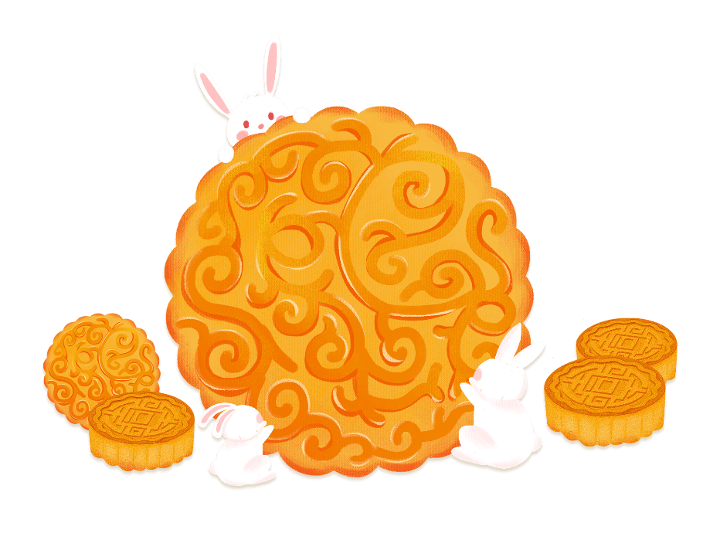
博饼的文化渊源
中秋博饼文化在闽南一带十分盛行。在以前，中秋博饼，一般都是传统的博饼玩法，比如，奖品一般都是用会饼。博饼纯粹就是为了图个开心。而且在时间上本地居民农历八月初一之前，是不玩的。
博饼的时间正常是在农历的八月初一到农历的八月十五，就是中秋节。
中秋饼敬财神土地，然后“卜信杯”博饼，最大的中秋饼叫“龟头” 还是“博”第一的意思。
直到20世纪四十年代末五十年代初还有这种活动。
博饼开始时是文人雅士的游戏，后来工商界行会、店铺也流行起来。

Slide 10
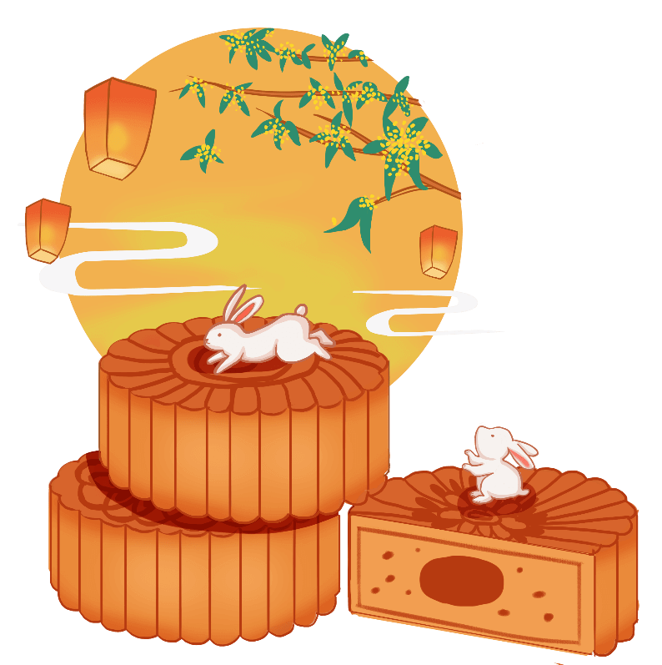
博饼的文化渊源
闽南博饼的规则源于“状元筹”（又称“状元签”）游戏。状元筹大概在明代出现，清代盛行。
清人顾禄《清嘉录》卷1《状元筹》对此有记载。博饼一套会饼63个，与状元筹游戏规则基本相同，即两者科名相同、数量相同、骰子相同、博法相同，区别是，状元筹玩的是筹不是饼，中秋博状元玩的是饼不是筹。至于用骰子做工具，可以追溯到宋代的一种牌戏宣和牌，玩的就是骰子六面的点数，而博饼用的中秋会饼，可以追溯到清代宫廷的中秋礼俗，也是由大到小叠放，按等级高低对应大小月饼赏赐。
Notes:
https://www.ypppt.com/

Slide 11
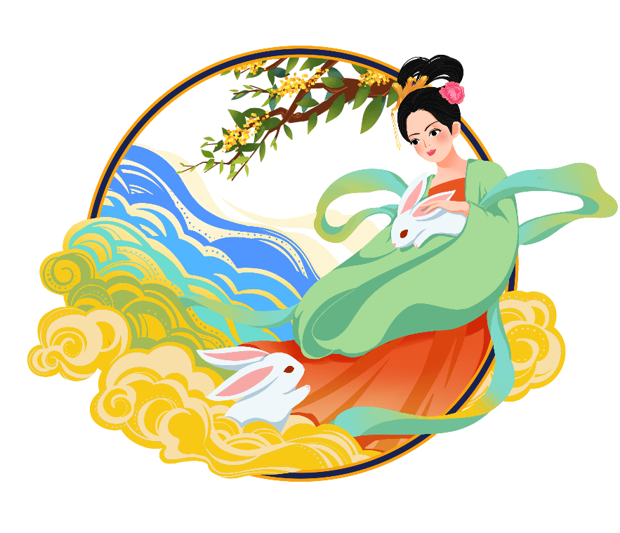
博饼的文化渊源
台湾史书记载的掷状元饼玩法与闽南博饼吻合。
状元筹、宣和牌、进士饼和博状元游戏结合，就有了博饼。
博饼的价值在于它是中原文化和闽南文化、科举文化和民俗文化、古代文化和现代文化的融合，从一个方面印证闽台同俗的区域特征。

Slide 12
肆
了解传统会饼
中秋博饼习俗源于福建厦门，盛行于漳州的龙海、泉州的安海和金门县等地，清代康乾时期的《台湾府志》曾有过相关记载。

Slide 13
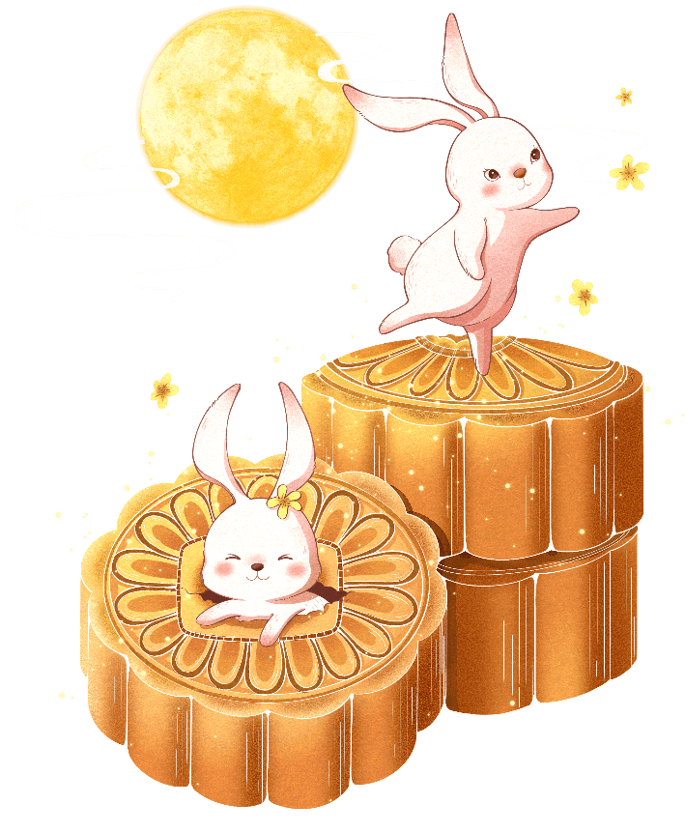
了解传统会饼
传统会饼的组成
传统的会饼是由大小不一的月饼汇聚而成的
一套会饼计有：状元饼1个，对堂饼2个，三红饼4个，四进（士）饼8个，二举（人）饼16个，一秀（才）饼32个。
“三红”饼
特别有意思的一点是，在会饼中，“三红”饼的味道最好，这来源于一个有趣的传说：
据说永乐二十二年（1442年）甲辰科殿试，状元名孙曰恭，明成祖觉得“曰”、“恭”合在一起是“暴”字，不吉利，于是将第三名的邢宽易改为状元。
而在闽南人的说法中，这状元不一定是“才高八斗”之辈，第三名反而有真才实学。因此，状元饼的味道也就一般，而三红饼总是味道最好。

Slide 14
伍
中秋博饼的规则
中秋博饼习俗源于福建厦门，盛行于漳州的龙海、泉州的安海和金门县等地，清代康乾时期的《台湾府志》曾有过相关记载。

Slide 15
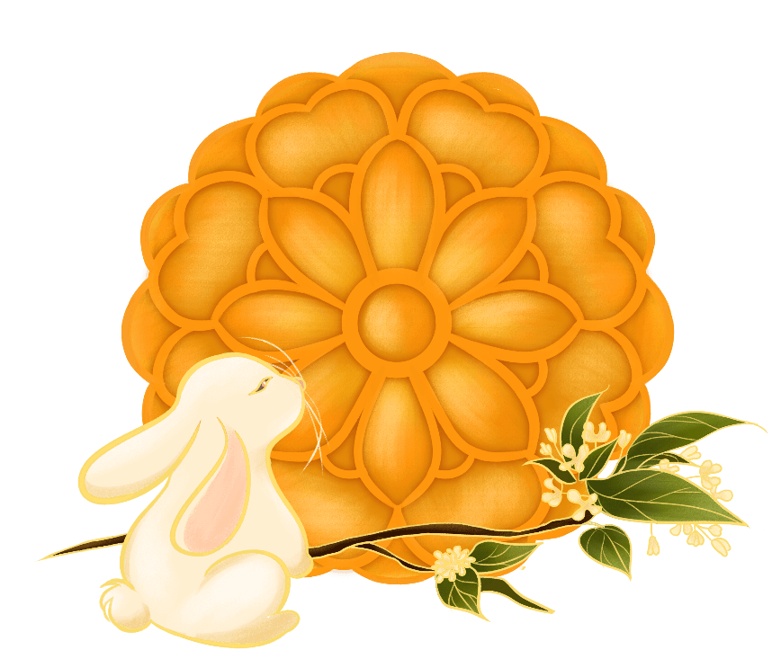
中秋博饼的规则
每会饼设“状元”1个，“对堂”2个，“三红”4个，“四进”8个，“二举”16个，“一秀”32个。
全会有大小63块饼，含七九六十三之数，是个吉利数。
国为九九八十一是帝王所用的数，八九七十二是千岁数，而郑成功封过延平王，所以用六十三之数。 大小六十三块饼，分别代表状元、榜眼、探花、进士、举人、秀才。用6颗骰放在大瓷碗内投掷。
博规主要有30款：一秀、二举、三红，分别以出现一颗红四、二颗红四、三颗红四为得饼。状元是以出现四颗额外个如红四点、两颗红一点为最高级，称“状元插金花”，可获状元和两个对堂共3个大饼。

Slide 16
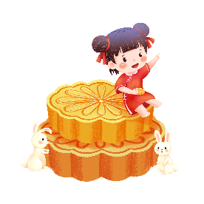
中秋博饼的规则
获状元的以出现四颗四点红为起码级，其中又发四红带多少点比大；“五子”出现即压过四红，即“五颗”除五个红四以外的任何五颗一样算为“五子”，又以带多少点比大。
“五红”就是出现五个红四点，压过“五子”，其中又以带多少点比大。称为“对堂”的榜眼、探花出现一至六点都有得饼。此外，还有极少出现的“六朴红”，即六颗四点出现。
“六朴红”得主，就可得全部会饼，但一般友好相处，得主只拿状元和对堂，其余就分送给大家吃。“六朴黑”是指出现除六颗红四点以外的任何六颗相同的。“六朴黑”出现，大家可熄灯抢饼，但一般不再采用。

Slide 17
陆
中秋博饼的寓意
中秋博饼习俗源于福建厦门，盛行于漳州的龙海、泉州的安海和金门县等地，清代康乾时期的《台湾府志》曾有过相关记载。

Slide 18
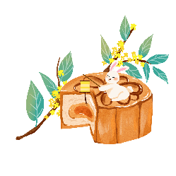
中秋博饼的寓意
博饼讲究博到好彩头，博好运气，表现我们追求更美好的生活的热爱和向往。
大多数人都愿意相信，博中状元的人，一年运气总是会特别好，这当然是因为博饼活动里倾注了人们的感情寄托。
其中尤以泉州、厦门市区为甚。所以，闽南人总是对中秋节格外重视，甚至有“小春节，大中秋”的说法。
简单的博饼像是隐藏着人生信条：人生就像博饼，机会均等，但七分靠打拼，三分天注定。
人生就像博饼，机会均等，但七分靠打拼，三分天注定。
博饼讲究博到好彩头，博好运气，表现我们追求更美好的生活的热爱和向往。
大多数人都愿意相信，博中状元的人，一年运气总是会特别好，这当然是因为博饼活动里倾注了人们的感情寄托。

Slide 19
中秋博饼习俗源于福建厦门，盛行于漳州的龙海、泉州的安海和金门县等地，清代康乾时期的《台湾府志》曾有过相关记载。

Slide 20
更多精品PPT资源尽在—优品PPT！
www.ypppt.com
PPT模板下载：www.ypppt.com/moban/ 节日PPT模板：www.ypppt.com/jieri/
PPT背景图片：www.ypppt.com/beijing/ PPT图表下载：www.ypppt.com/tubiao/
PPT素材下载： www.ypppt.com/sucai/ PPT教程下载：www.ypppt.com/jiaocheng/
字体下载：www.ypppt.com/ziti/ 绘本故事PPT：www.ypppt.com/gushi/
PPT课件：www.ypppt.com/kejian/
Notes:
模板来自于 优品PPT https://www.ypppt.com/

